Slide 1
AI 심화 프로젝트 A조
석민창, 여광은, 이규홍, 조은애

Slide 2
CONTENTS
1. 프로젝트 목표
2. 활용 데이터
3. 모델 설계
4. 결과 분석

Slide 3
프로젝트 목표

Slide 4
프로젝트 목표
연예인 이미지 분류 모델 생성
<프로젝트 목표>
연예인 닮은꼴 찾기 프로그램
<구체적 목표>
연예인 16명의 얼굴 사진을 데이터로 활용해,
16개 class를 분류하는 모델을 생성한다.

Slide 5
프로젝트 목표
프로젝트 개요
데이터 수집
기본
모델
모델
개선
결과
분석
연예인 16명의
이미지 데이터 수집
16 클래스 분류
기본 딥러닝 모델 생성
개선점을 도출하고
다양한 측면에서 개선
최종 모델을 생성하고
결과 분석

Slide 6
활용 데이터

Slide 7
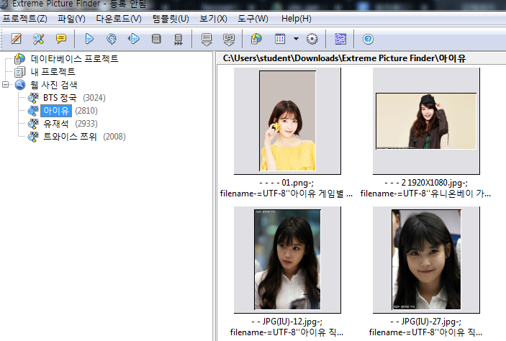
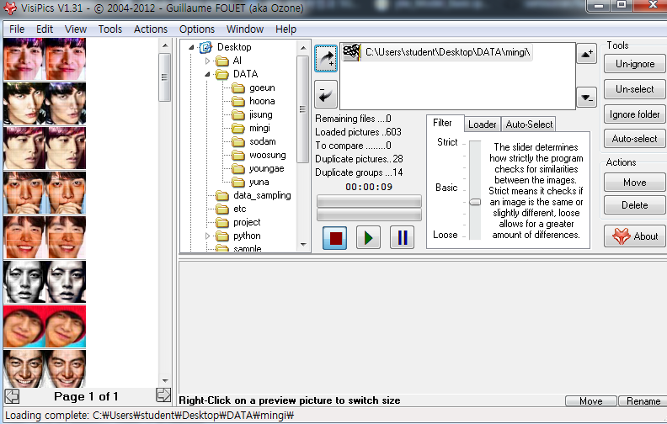
활용 데이터
데이터 수집 절차
<여러 검색 엔진에서 이미지 수집>
<중복되는 이미지 제거>
여러 검색엔진에서 이미지를
자동으로 다운 받아주는
‘Extreme Picture Finder’를 사용하여
raw 데이터를 수집
수집한 데이터 간에 중복이 있으면
모델 성능 평가가 부정확할 수 있으므로 ‘Visipics’를 사용하여 중복 데이터를 제거

Slide 8
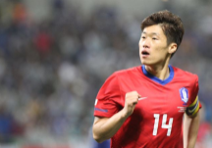

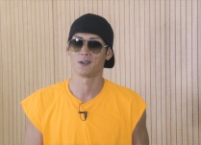
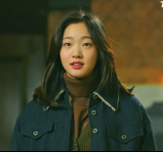



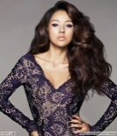
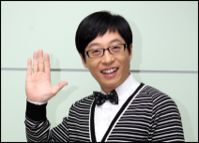
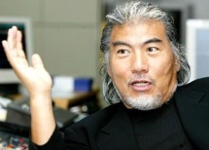
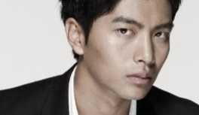
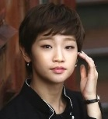
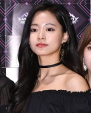

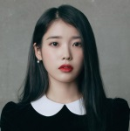
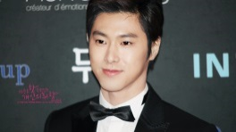
활용 데이터
총 16개 클래스 11,725개의 데이터
박진영 | 506 | 4%
유노윤호 | 391 | 3%
유재석 | 665 | 6%
쯔위 | 1043 | 9%
이효리 | 569 | 5%
아이유 | 1640 | 14%
정국 | 1276 | 11%
박준형 | 231 | 2%
나훈아 | 294 | 3%
정우성 | 599 | 5%
이영애 | 305 | 3%
박지성 | 256 | 2%
김연아 | 766 | 7%
이민기 | 968 | 8%
박소담 | 938 | 8%
김고은 | 1278 | 11%
총합 | 11725 | 100%

Slide 9
모델 설계
1. 기본 모델
2. 개선1: 데이터 정제
3. 개선2: 레이어 깊이
4. 개선3: 정규화
5. 개선4: 손실 함수
6. 개선5: 기존 모델 활용

Slide 10

모델 설계
기본 모델: Convolutional Neural Network
Convolution Layer
<Filter를 학습하는 CNN>
Pooling Layer: 의미 있는 정보 추출
Flatten
Fully Connected Layer: 클래스 분류
16개 클래스로 분류!

Slide 11
모델 설계
기본 모델 구조와 성능
Convolution (64)
Max Pooling (2, 2)
Convolution (128)
Max Pooling (2, 2)
Convolution (256)
Max Pooling (2, 2)
Convolution (128)
Max Pooling (2, 2)
Convolution (64)
Max Pooling (2, 2)
Flatten
Dense
Total Params: 748,880 / Test Accuracy: 63.43%

Slide 12
모델 설계
5가지 모델 개선 방향 도출
데이터 정제
레이어 깊이
정규화
손실 함수
기존 모델
설계 근거
클래스의 특성을
데이터가
반영하지 못함
더 많은 비선형의
관계를
반영하지 못함
모델이 커지면
훈련 데이터에
모델이 과적합됨
특정 클래스에
편향되게 판단
여러 가지 최신의
CNN 모델을
벤치마킹
평가
기준
클래스의 특성을
데이터가 얼마나 반영하는지 비교
모델 성능 비교
과적합 여부
Loss graph 비교
confusion matrix 비교
모델 성능, 효율성, 과적합 여부 등
실험
방법
이미지 데이터 중
얼굴 부분만 추출
새로운 conv layer 추가로
더 깊은 네트워크 설계
Dropout, Batch Normalization,
Data Augmentation
손실 함수의
클래스 weight를 다르게 설정
VGGNet, GoogLeNet, FaceNet 적용

Slide 13
개선1: 데이터 정제
평가방법: 데이터 전후 비교, Test Accuracy

Slide 14
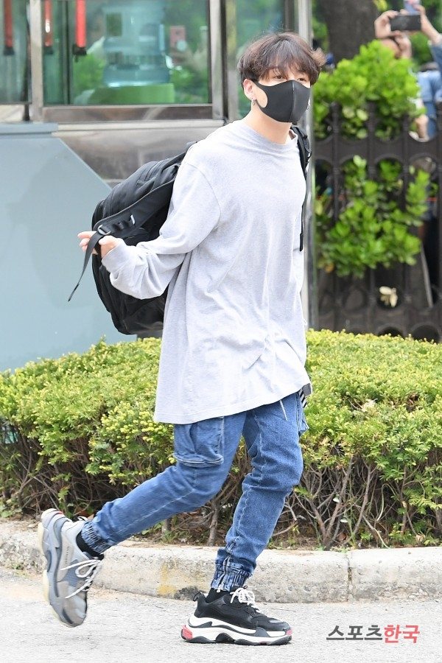
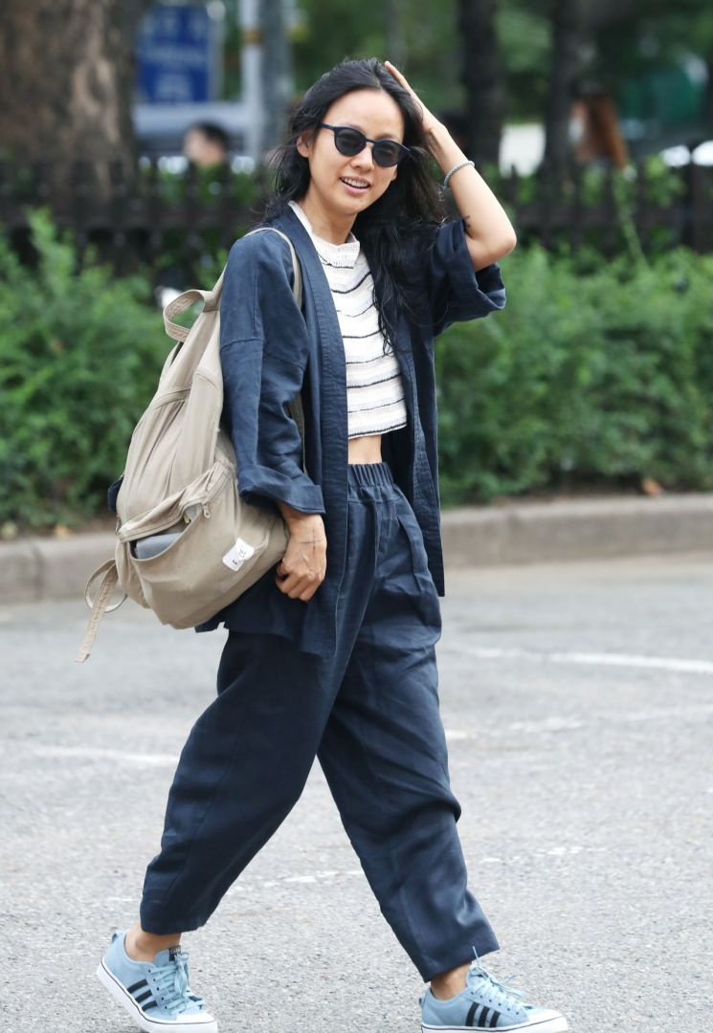
모델 설계 - 데이터 정제
이미지 데이터가 인물의 특징을 반영하지 못한다
클래스 내부 유사성은 높게, 클래스 간 유사성은 낮게 데이터를 정제해야 한다

Slide 15
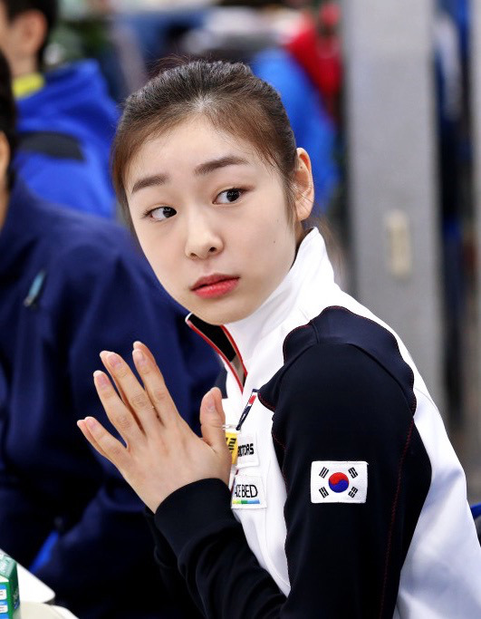
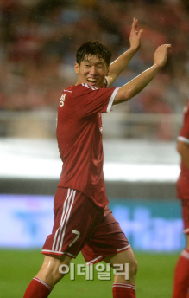
모델 설계 - 데이터 정제
인물의 특징을 잘 반영하도록 얼굴만 추출
얼굴 부분을 추출해 128X128 픽셀로 리사이즈

Slide 16
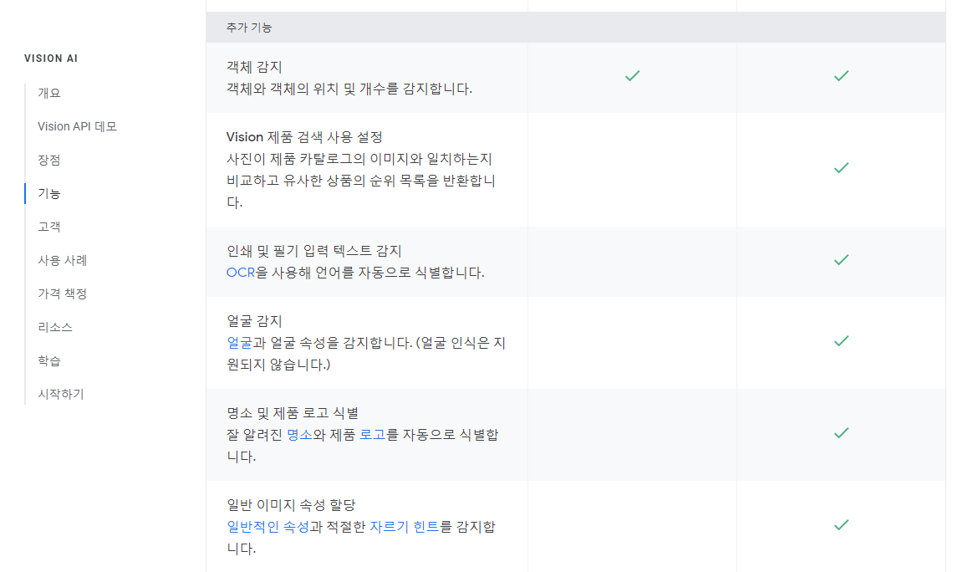
모델 설계 - 데이터 정제
Google API 중 Vision API 활용

Slide 17
모델 설계 - 데이터 정제
총 16개 클래스 7347개의 얼굴 이미지 데이터
박진영 | 506 | 4%
유노윤호 | 391 | 3%
유재석 | 665 | 6%
쯔위 | 1043 | 9%
이효리 | 569 | 5%
아이유 | 1640 | 14%
정국 | 1276 | 11%
박준형 | 231 | 2%
나훈아 | 294 | 3%
정우성 | 599 | 5%
이영애 | 305 | 3%
박지성 | 256 | 2%
김연아 | 766 | 7%
이민기 | 968 | 8%
박소담 | 938 | 8%
김고은 | 1278 | 11%
총합 | 11725 | 100%
박진영 | 271 | 4%
유노윤호 | 242 | 3%
유재석 | 515 | 7%
쯔위 | 826 | 11%
이효리 | 351 | 5%
아이유 | 874 | 12%
정국 | 642 | 9%
박준형 | 156 | 2%
나훈아 | 156 | 2%
정우성 | 432 | 6%
이영애 | 193 | 3%
박지성 | 141 | 2%
김연아 | 439 | 6%
이민기 | 566 | 8%
박소담 | 662 | 9%
김고은 | 881 | 12%
총합 | 7347 | 100%

Slide 18
모델 설계 - 데이터 정제
기존 63.43%에서 78.01%로 정확도 증가
Convolution (64)
Max Pooling (2, 2)
Convolution (128)
Max Pooling (2, 2)
Convolution (256)
Max Pooling (2, 2)
Convolution (128)
Max Pooling (2, 2)
Convolution (64)
Max Pooling (2, 2)
Flatten
Dense
Total Params: 748,880 / Test Accuracy: 78.01%

Slide 19
개선2: 레이어 깊이
평가방법: Test Accuracy

Slide 20
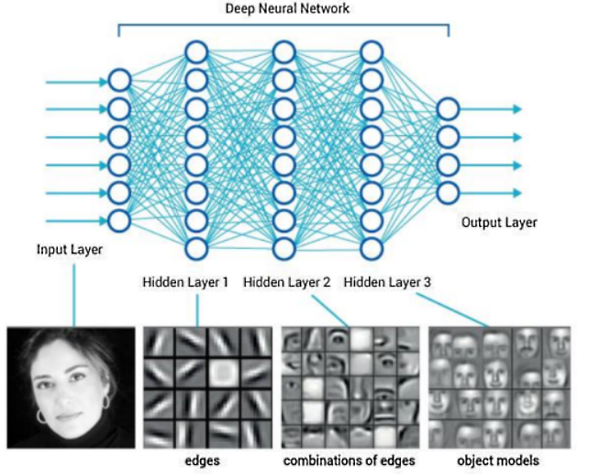
모델 설계 – 레이어 깊이
레이어를 더 깊게 하면 더 많은 특징을 반영할 수 있다
(출처: https://www.oreilly.com/)
레이어를 깊게 쌓을수록 더 다양한 특징을 반영할 수 있다

Slide 21
모델 설계 – 레이어 깊이
기존 78.01%에서 83.18%로 정확도 증가
Convolution (64)
Convolution (64)
Convolution (64)
Max Pooling (2, 2)
Max Pooling (2, 2)
Convolution (128)
Convolution (128)
Convolution (128)
Max Pooling (2, 2)
Max Pooling (2, 2)
Convolution (256)
Convolution (256)
Max Pooling (2, 2)
Convolution (256)
Max Pooling (2, 2)
Convolution (128)
Convolution (128)
Max Pooling (2, 2)
Convolution (128)
Max Pooling (2, 2)
Convolution (64)
Convolution (64)
Max Pooling (2, 2)
Convolution (64)
Flatten
Max Pooling (2, 2)
Dense
Flatten
Dense
Total Params: 1,707,984 / Test Accuracy: 83.18%

Slide 22
개선3: 정규화
평가방법: Loss Graph 비교

Slide 23
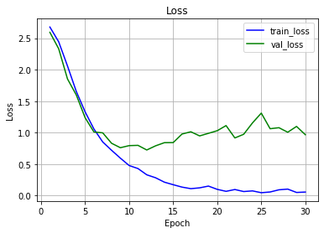
모델 설계 - 정규화
레이어 깊이가 깊어지면 과적합이 발생한다
Train Loss는 빨리 떨어지지만, Val Loss는 안정되지 않는 경향을 보인다

Slide 24
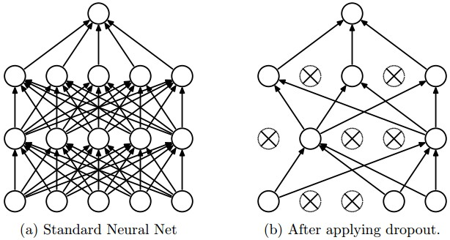
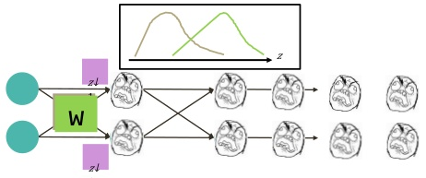
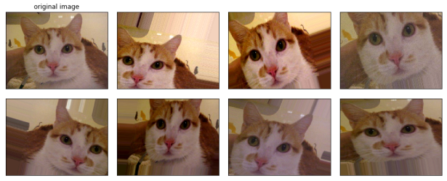
모델 설계 - 정규화
과적합을 막는 세 가지 방법
<Dropout>
<Batch Normalization>
<Data Augmentation>
일정 확률로 무작위로 선정된
노드를 사용하지 않게
만들어서 뉴런들이
협력에 의존하기보다
스스로 특성들을
학습할 수 있게 하는 방법
레이어가 깊어질수록
분포가 변화되어
Weight가 왜곡됨.
입력값의 분포를 정규화해서
각 레이어에 일정한 분포가
입력될 수 있게 하는 방법
원본 데이터를 변형시킨
데이터를 생성하여
학습 데이터의 수를 늘리는 방법
(출처: depends-on-the-definition.com/)
(출처: slideshare.net/ssuser950871/)
(출처: way2vat.ru/)

Slide 25
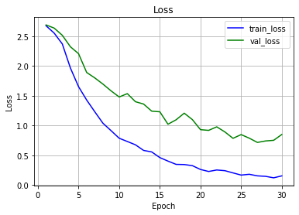
모델 설계 - 정규화
Dropout 적용 결과 Test Accuracy 78.56%
<Dropout 적용 전>
<Dropout 적용 후>
Dropout rate 0.3~0.5 적용,
학습 양상은 안정적이지만, 학습 속도는 느려지고 정확도도 떨어짐

Slide 26
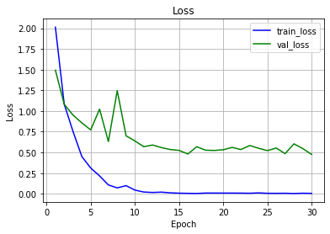
모델 설계 - 정규화
Batch Normalization 적용 결과 Test Accuracy 87.86%
<Batch Normalization 적용 전>
<Batch Normalization 적용 후>
Momentum 0.75~0.9 적용,
Momentum은 큰 영향 없고, Batch Normalization은 성능과 학습 모두에 효과적

Slide 27
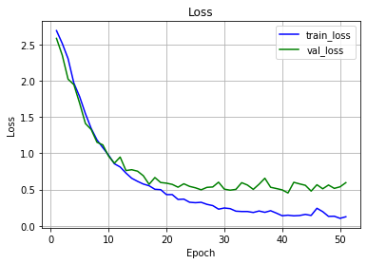
모델 설계 - 정규화
Data Augmentation 적용 결과 Test Accuracy 86.23%
<Data Augmentation 적용 전>
< Data Augmentation 적용 후>
사람 얼굴이 변형될 수 있는 형태를 고려하여 Augmentation을 줄 경우,
(width/heigth shift, horizontal flip, rotation, brightness)
유의미한 성과 향상 관측 가능

Slide 28
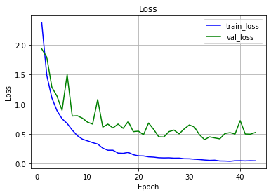
모델 설계 - 정규화
두 가지 정규화 적용 후 Test Accuracy 91.01%
<정규화 적용 전>
< 정규화 적용 후>
모델이 복잡해질수록 과적합을 막기 위한 정규화는 필수
Data augmentation과 batch normalization 모두를 적용할 경우
학습과 성능 모두에서 가장 좋은 결과를 보임

Slide 29
개선4: 손실 함수
평가방법: Confusion Matrix 비교

Slide 30
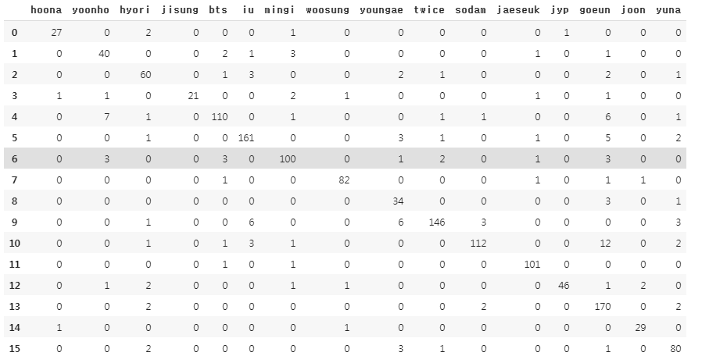
모델 설계 – 손실 함수
김고은을 덜 맞출 수는 없을까?
김고은으로 예측할 경우 loss에 weight를 더 주자!

Slide 31
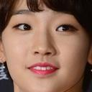

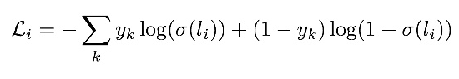
모델 설계 – 손실 함수
김고은으로 예측할 경우 Loss에 weight를 더 주자
<입력: 박소담>
<출력: 김고은>
Model
<손실함수: cross entropy function>
손실 함수란 신경망이 학습할 수 있도록 해주는 지표.
손실 함수 값이 최소화되도록 하는 것이 학습.
김고은으로 예측했는데 틀렸을 경우 weight를 더 주자

Slide 32
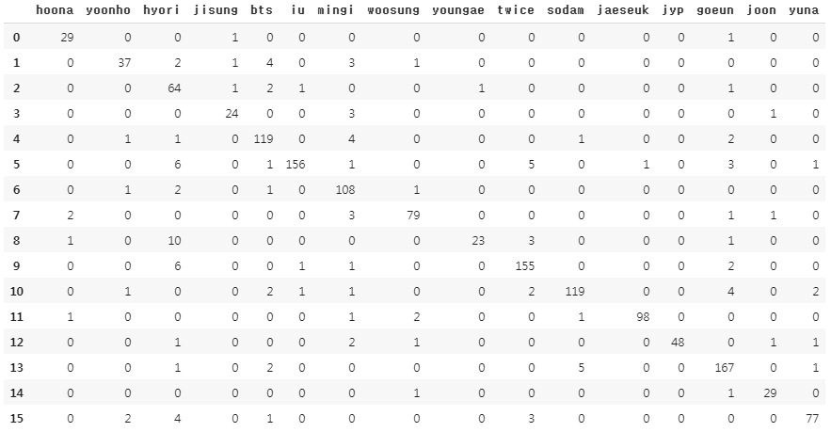
모델 설계 – 손실 함수
Class_weight 적용 결과 (김고은 1.5, 이영애 유노윤호 1.1)
history_basic = model_basic.fit_generator(train_data_gen,
epochs=epoch_n,
validation_data=valid_data_gen,
class_weight=class_weights,
callbacks=[early_stopping_callback])

Slide 33
개선5: 기존 모델 활용
평가방법: Test Accuracy

Slide 34
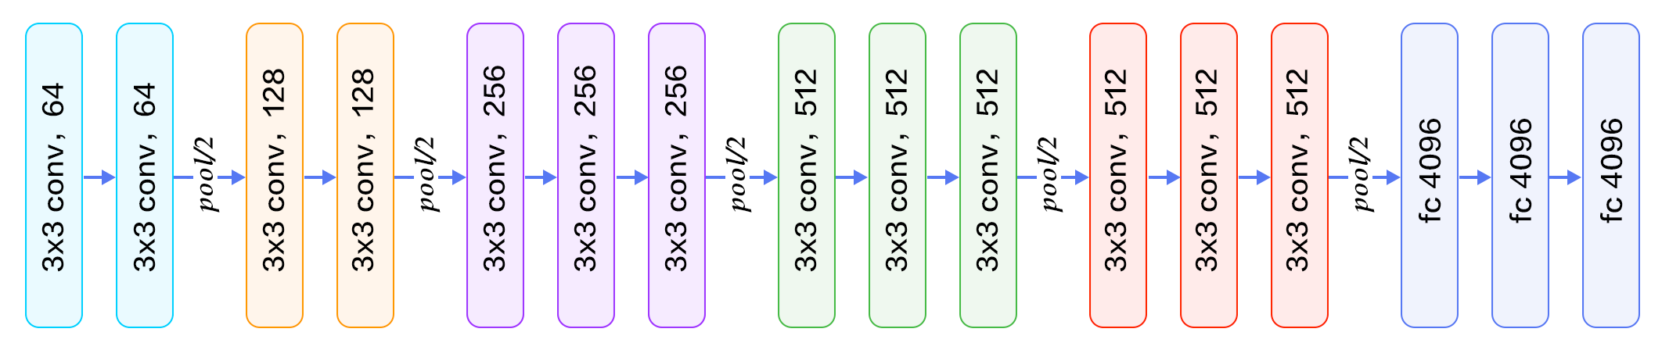
모델 설계 – 기존 모델 활용
깊은 네트워크로 더 좋은 성능을 보인 VGGNet
<VGGNet의 특징>
1. 3X3 필터를 활용해 더 깊은 네트워크를 실현
기존 5X5, 7X7 필터를 버리고 3X3 필터만을 활용해 레이어를 깊게 쌓으면서, 더 좋은 성능을 보임
2. 파라미터 수가 많은 것은 단점
망의 깊이가 깊어지면서 학습 파라미터 수가 증가

Slide 35
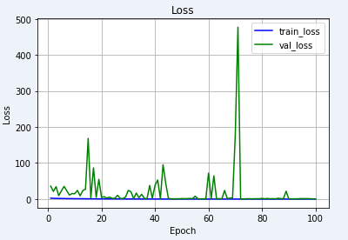
모델 설계 – 기존 모델 활용
VGGNet 적용 결과 Test Accuracy 90.64%
epoch | 100
Trainable | True
weight | ImageNet
<VGGNet 인사이트>
1. 긴 epoch로 학습할 필요가 있다
Parameter가 많아 학습에 시간이 더 필요한 것으로 보임
2. 기존 모델과 유의미한 성능 차이는 없다
기존 모델의 망 깊이로도 충분히 유의미한 특성들을 추출한 것으로 보임

Slide 36
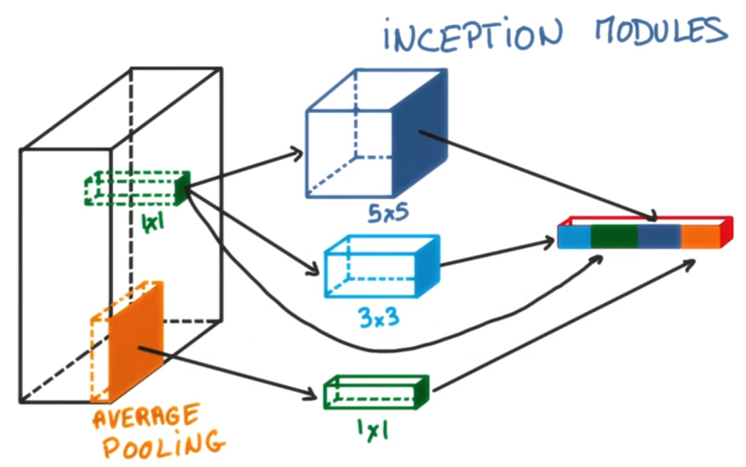
모델 설계 – 기존 모델 활용
하나의 Layer에 다양한 filter, pool을 적용한 GoogLeNet
(출처: ratsgo’s blog)
<GoogLeNet의 특징>
1. 하나의 layer 안에서 다양한 필터를 적용
망 깊이를 더 깊게 하는 대신, inception module이라는 개념으로 다양한 필터를 적용해 성능을 높임
2. 1X1 필터 적용
1X1 필터를 적용해서 차원 축소의 기능 수행. 파라미터를 효율적으로 관리

Slide 37
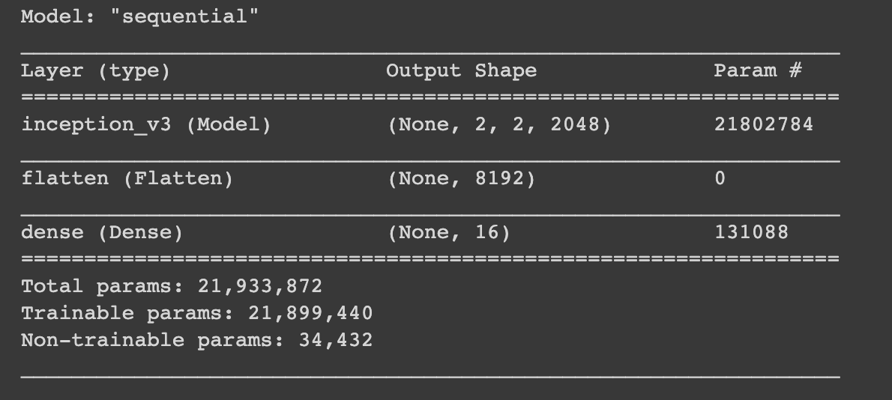
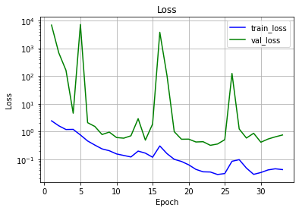
모델 설계 – 기존 모델 활용
GoogLeNet 적용 결과 Test Accuracy 92.45%
<GoogLeNet 인사이트>
1. 다양한 필터를 적용했을 때 더 좋은 성능을 보인다
기존 모델과 VGGNet 모두 3X3 필터만 사용했지만, inception module을 적용했을 때 더 좋은 성능을 보임
2. 그럼에도 여전히 많은 parameter로 인해 더 긴 epoch로 학습 필요

Slide 38
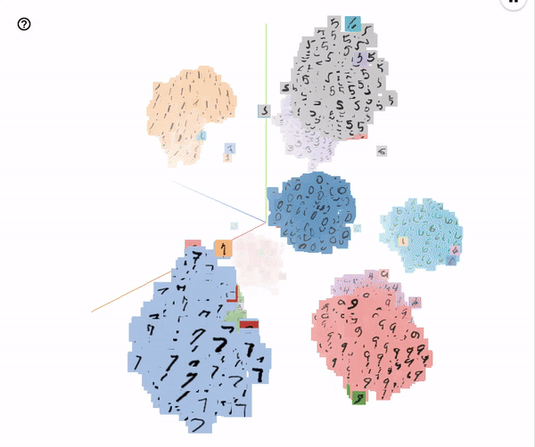
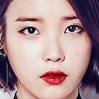
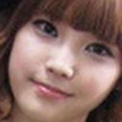

모델 설계 – 기존 모델 활용
이미지 간의 거리로 클래스를 구분하는 FaceNet
<FaceNet의 특징>
1. 이미지를 공간에 임베딩하는 모델을 학습
2. 학습에 Triplet Loss라는 손실 함수를 사용
positive
anchor
negative
anchor

Slide 39
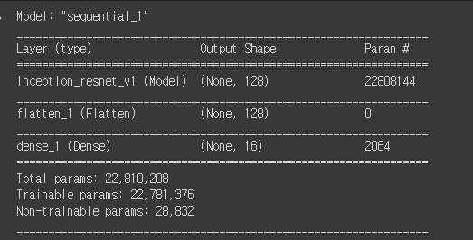
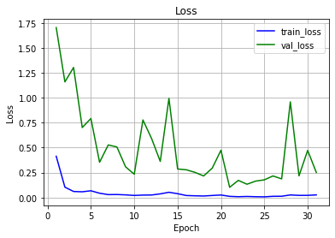
모델 설계 – 기존 모델 활용
FaceNet 결과 Test Accuracy 97.34%
<FaceNet 인사이트>
기존의 deep net 기반 얼굴 인식 모델이 갖던
Indirectness와 비효율성의 단점을 직접 임베딩하면서 해결

Slide 40
모델 설계
5가지 모델 개선 방향 및 실험 결과
데이터 정제
레이어 깊이
정규화
손실 함수
기존 모델
설계 근거
클래스의 특성을
데이터가 얼마나 반영하는지 비교
모델 성능 비교
과적합 여부
Loss graph 비교
confusion matrix 비교
모델 성능, 효율성, 과적합 여부 등
평가
기준
이미지 데이터 중
얼굴 부분만 추출
새로운 conv layer 추가로
더 깊은 네트워크 설계
Dropout, Batch Normalization,
Data Augmentation
손실 함수의
클래스 weight를 다르게 설정
VGGNet, GoogLeNet, FaceNet 적용
실험
결과
클래스의 특성을
잘 반영해
Test Accuracy
약 15%P 증가
더 많은 비선형
관계를 반영해
Test Accuracy
약 5%P 증가
안정된 학습,
Test Accuracy
약 8%P 증가
특정 클래스
편향은 줄었지만,
다른 클래스에서
편향 발생
FaceNet 적용 시
Test Accuracy
97.34%

Slide 41
결과 분석

Slide 42
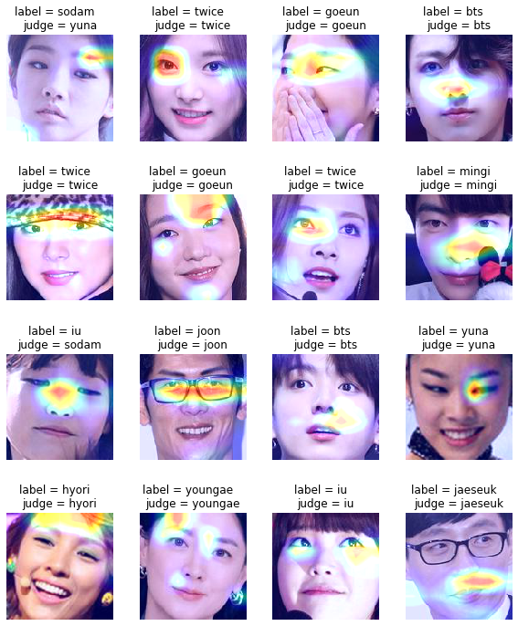
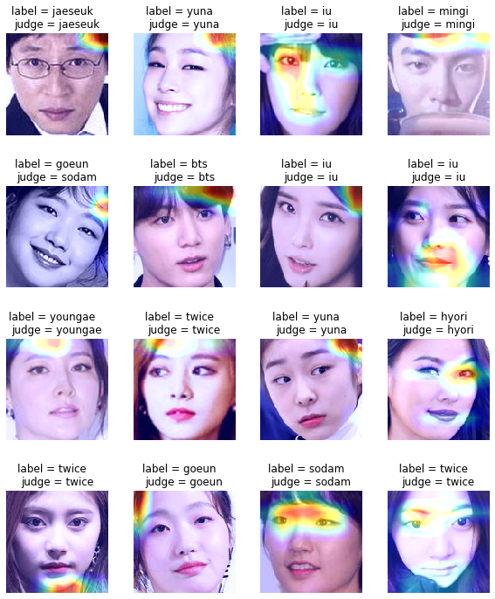
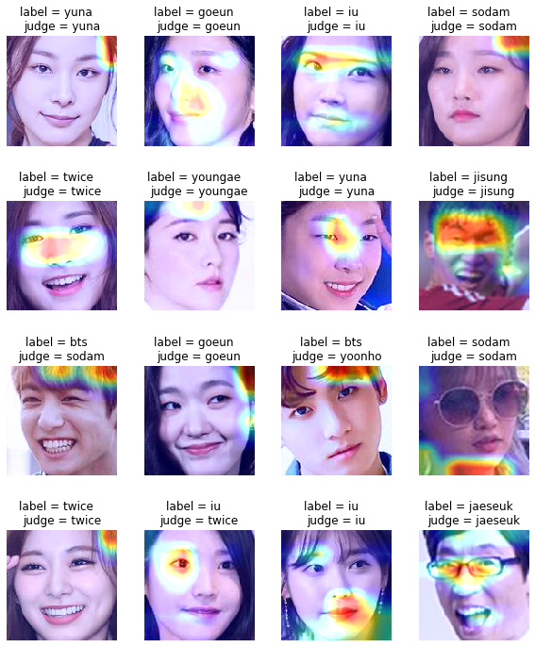
결과 분석
CNN 모델은 어디를 보고 인물을 구분할까?
<Feature Map 분석: Test Data에 대한 분석>
안경의 유무, 눈매, 눈썹의 모양등을 기준으로 판단한 것으로 추정
정답률 역시 약 91%로 준수한 성적을 보임

Slide 43
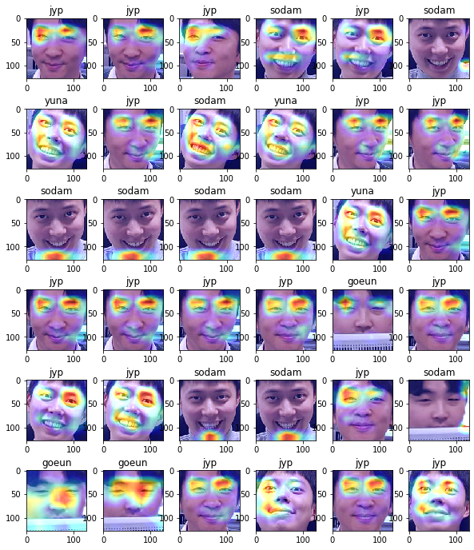
결과 분석
연예인 16명이 아닌 데이터에 대한 예측
<Feature Map 분석: 새로운 Data에 대한 분석>
실제: 전주영
예측: 박진영
실제: 권용남
예측: 박소담
매우 협소한 부분을 기준으로 판단하거나,
심지어 얼굴이 아닌 다른 부분으로 classification하는 오류 발생

Slide 44
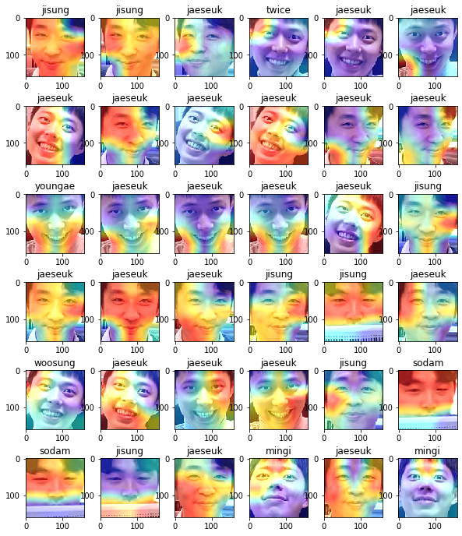
결과 분석
합리적인 판단을 하는 것으로 추측되는 FaceNet
<Feature Map 분석: 새로운 Data에 대한 분석>
실제: 전주영
예측: 유재석
실제: 권용남
예측: 박소담
분류에 필요한 feature를 뽑아내는 과정에서
훈련 데이터에 과적합이 발생하는 기존 모델과 달리
얼굴 이미지를 기하학적 공간에 매핑하고 이를 직접적으로 optimize하는 Facenet

Slide 45
추가시도: VAE

Slide 46
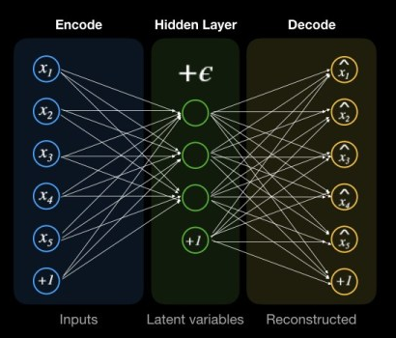
결과 분석
이미지를 생성해주는 Variational Auto Encoder(VAE)
(출처 : https://hugrypiggykim.com)
<VAE의 특징>
1. 인코딩을 통해 Latent Space에 이미지의 특징을 압축시키고, 디코딩을 통해 이미지를 생성하는 구조이다.
2, Latent Space에 함축된 데이터의 특징들을 조정하여 새로운 얼굴을 만들어 낼 수 있다.

Slide 47
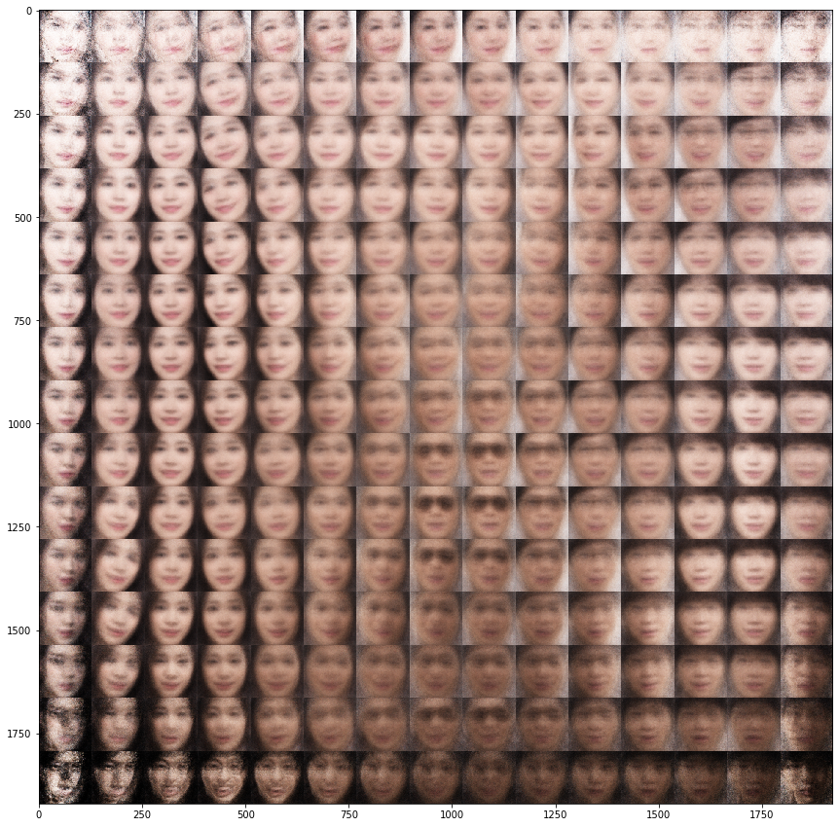
결과 분석
16개 클래스에 대한 VAE 분석
VAE 모델을 학습시켜 latent space에 대응하는 얼굴 이미지를 생성한 결과,
중심 부분에서는 여러 이미지가 합성된 듯한 얼굴을 발견할 수 있었고, 테두리로 갈 수록 원본 데이터와 유사한 얼굴을 발견할 수 있었다.
다만, 아쉬웠던 점은 16개의 클래스를 사용하다 보니 두 영역의 경계를 찾는 것이 어려웠다.

Slide 48
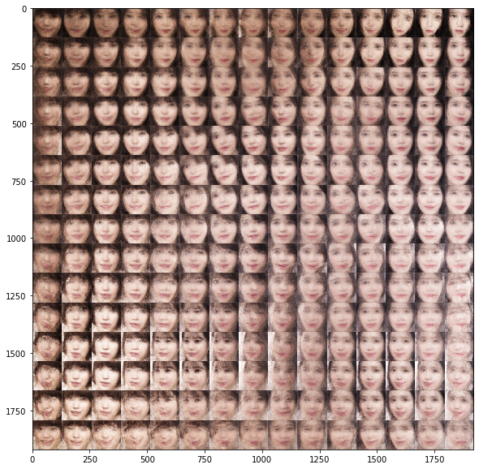
결과 분석
특정 클래스에 대한 VAE 분석

Slide 49
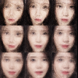

결과 분석
특정 클래스에 대한 VAE 분석

